Slide 1
Jesus is Lord of the Sabbath
#7 IMPACT IOUC 2025
Notes:
Je veux vous dire ma joie d’être ici ce soir, d’autant plus que nous allons parler d’un sujet qui me passionne : le sabbat. Le titre de notre conférence est, comme cela a été annoncé : Jésus est Maître du sabbat. Quand nous parlons de Jésus, nous parlons de notre avenir et dans ce sens, le sabbat est un signe d’espérance.

Slide 2
Notes:
I want to express my joy at being here tonight, especially because we are going to talk about a topic that I am passionate about: the Sabbath. The title of our conference, as announced, is “Jesus is Lord of the Sabbath.” When we speak of Jesus, we speak of our future, and in that sense, the Sabbath is a sign of hope.
No matter how many watches you own, you will never be considered the master of time. Only the One who is called “eternal” can put his mark on time. Tonight, we are going to talk about the Sabbath, this “time within time,” a time that has been given a label of quality, a special label—let me simply tell you that it has received a label of holiness!
You might think there is no connection between the Sabbath and the return of Jesus. Let me tell you, first of all, that Jesus is the Lord of the Sabbath, and secondly, that the Sabbath was made for humanity. And then, I must also announce that in the kingdom of God, where we as humans will be gathered, the Sabbath will have its importance. (Let’s pray before we explore this in detail.)

Slide 3
Notes:
The creation story does not end with the description of man’s creation, but rather with the inclusion of the principle of the seventh day becoming the day of rest. Some may say this refers to the Jewish Sabbath or the Seventh-day Adventist Sabbath! Whether it’s extrapolation or prejudice, it doesn’t matter; the divine rest on the seventh day would later become the motivation for the fourth commandment contained in the Decalogue (Exodus 20:1-17). Therefore, it is necessary to discuss the origin of the Sabbath and its inclusion in the Decalogue, which will also allow us to see its impact in the New Testament..

Slide 4
The Genesis of the Sabbath
«Thus the heavens and the earth were completed, and all their hosts. By the seventh day God completed His work which He had done, and He rested on the seventh day from all His work which He had done. Then God blessed the seventh day and sanctified it, because in it He rested from all His work which God had created and made. » (Genesis 2:1-3)
Notes:
Listen to these words from the second page of the Bible: (read the text). Worship expresses our faith in a Creator God! By proclaiming our faith in a Creator God, the God of present and future life, we go back to our origins. The Bible defines the Sabbath as this continuous and natural return, embedded in the cycle of time so that every believer remembers that spiritual experience finds its meaning in the rest the Lord grants His people. In this sense, the Sabbath acts as a “birth certificate.” It is up to us to verify whether, despite how the Sabbath is observed or criticized, we will hold this day as a “blessed and sanctified” day in which God Himself invites His people to enter with confidence and joy.

Slide 5
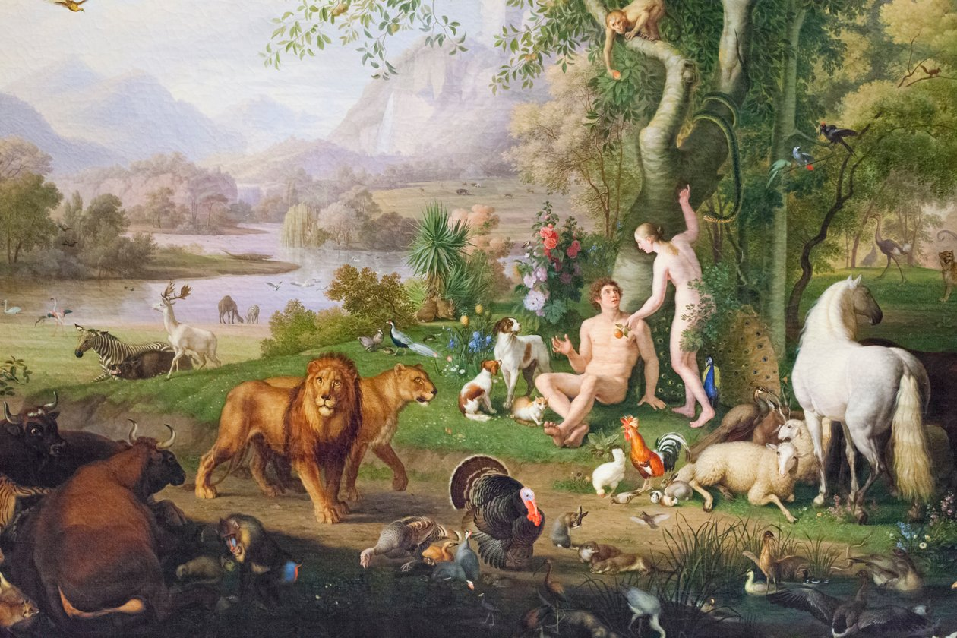
God Signs His Work
Notes:
Never forget that the Sabbath has its origin in the creation of the world. Everything leads back to this event and especially to the Creator, since God remains the same, and time has no power over Him. The creation account ends as follows: “By the seventh day God completed His work which He had done, and He rested on the seventh day from all His work which He had done.” (Genesis 2:2)
The Sabbath is the enduring sign of divine freedom and sovereignty over creation. No one compels God to create, and no one forces Him to stop. The Sabbath marks the end of the creative week and the divine mastery over all His work. He is sovereign, and His work is subject to His will. God rests, making the entire seventh day a witness to His authority over the created space and the time that encompasses it. In the flow of time, the Sabbath is the strongest and most enduring link to creation. No human witnessed the original creation, but by consciously and morally entering the Sabbath, the believer returns to the genesis of creation—in other words, to the genesis of humanity.

Slide 6
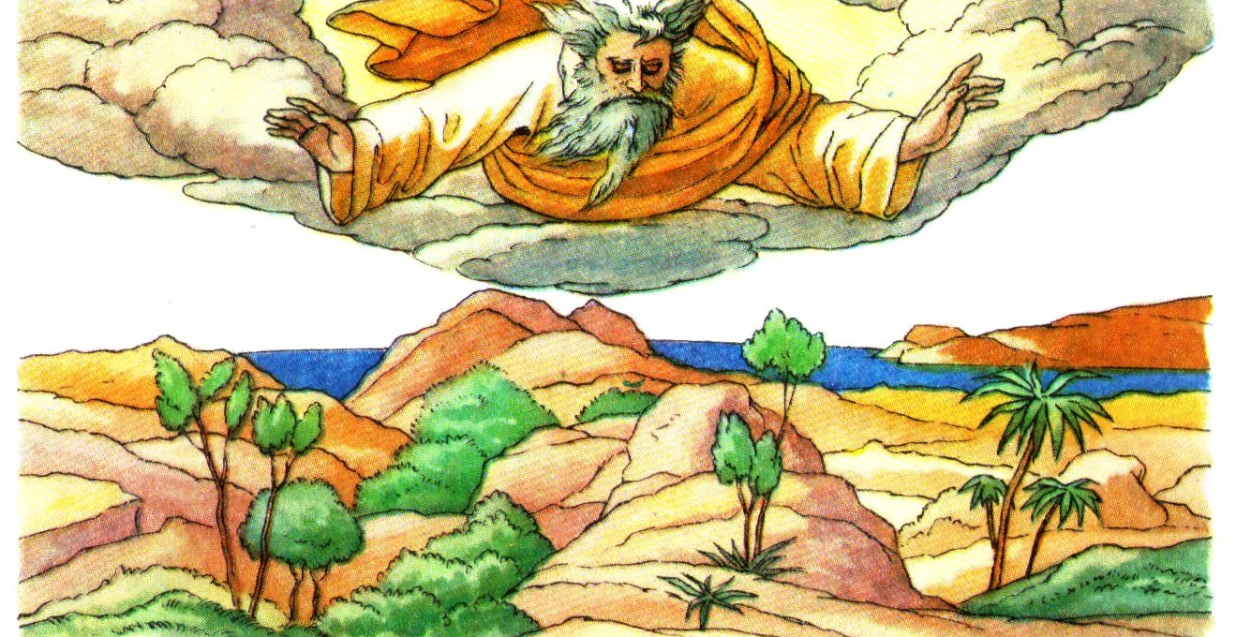
Notes:
Enter freely and peacefully into the observance of the Sabbath because it is not tied to the history of any one people or religious community, preventing any cultural or nationalistic appropriation, and avoiding any fundamentalist or sectarian tendencies. The Sabbath is, by principle, sovereignly established, inherent in creation, which gives it a universal dimension, while also serving as the umbilical connection between every human being and creation. This day carries the significance of the birth of humanity as well as that of creation in general, thus affirming God’s presence in human life.

Slide 7
Notes:
Our spiritual experience leads us to contemplate not only creation and the life that God initiated but also to contemplate Him, the Creator God. The account of the origins shows that the seventh day is the only day when God does nothing material or physically observable, giving the first humans the opportunity to discover their existence and freely and fully enter into creation. Such a decision gives even more character and nobility to the Sabbath. It is a testament of God’s love for humanity. He does not seek to “impress” humanity with His power but rather invites them into a special, intimate, personal, and sanctifying relationship. Living the biblical Sabbath is truly about meeting God without being burdened by the daily routine.

Slide 8
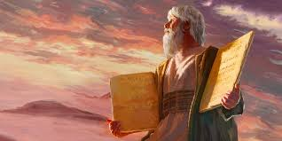
A Time Within Time
Notes:
God does not tie the Sabbath to the sun or the moon but to His authority over creation. The Sabbath is set within the cycle established by the Lord, starting from the first day, which is a day without the moon or sun. It is the light decided or established by God that illuminates the act of creation, and time begins with the separation between darkness and light to establish the alternation of evening/morning or night/day.
A note on the proponents of the lunar Sabbath theory (they are not lunatics) who have a lot of imagination but little respect for the very first page of the Bible. One cannot build truth from small bits of truth or even half-truths.

Slide 9
Saturday or Another Day?
Saturday has always been the Sabbath of the seventh day. In fact, the Hebrew word “Shabbat,” which became “Sabbat” in French and “Sabbath” in English, has been preserved in many languages and always refers to the seventh-day Saturday. Even for those who persecuted Jews in Europe to the point of extermination, the term “Sabado” in Spanish or “Sabato” in Italian remained. The Germans call Wednesday “Mittwoch,” literally “mid-week,” which makes Saturday the seventh day. The testimony of the Jews throughout history is an indisputable reference. Even in Arabic, Saturday is called “Al-Sabt” or “Sabt.” In Russian, the term is “Subbota.” In Madagascar, Saturday is called “Asabotsy.” You cannot contradict such an obvious and valued heritage passed down from generation to generation.
Notes:
Why do we speak of Saturday among Jews and Adventists? Should we observe this day only on Saturday, or can we do it on another day of the week?

Slide 10
«For the time will come when people will not put up with sound doctrine. Instead, to suit their own desires, they will gather around them a great number of teachers to say what their itching ears want to hear. They will turn their ears away from the truth and turn aside to myths. (2 Timothy 4:3-5) »
Notes:
The conflict between Sunday observance and Sabbath observance has always concerned the day commonly called “Saturday.” There is no record of a conflict between Sunday and a floating Sabbath day, nor any evidence of Christians using a different calendar. The fourth century saw the transfer of the seventh day to the first day to allow the Roman Catholic Church to distance itself from the Jewish people, manipulating the meaning of the day of resurrection simply to align it with the day of sun worship—a convenient syncretism with Roman paganism.
The revolutionary trends blowing through some churches in the Indian Ocean region, in Africa, and even in Europe, can be compared to the itching ears predicted by Paul in his letter to his colleague Timothy (click) (read the text).

Slide 11
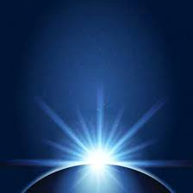
« Remember the Sabbath day, to keep it holy. »
Notes:
I repeat: the commandment is clear. "Remember the Sabbath day, to keep it holy." The observance of the Sabbath is a theological principle, not merely a calendar-based one. It is not tied to economic constraints or accounting. This is another cunning tactic to distract not only the minds but also the hearts of believers, steering them away from the biblical Sabbath to accept changes made by men. Most Christian denominations (Catholic, Protestant, Evangelical, and others) have turned away from true rest. In the end times, many will certainly turn away from the truth. Entering the hope of the kingdom of God and life on the new earth calls for faithfulness!

Slide 12
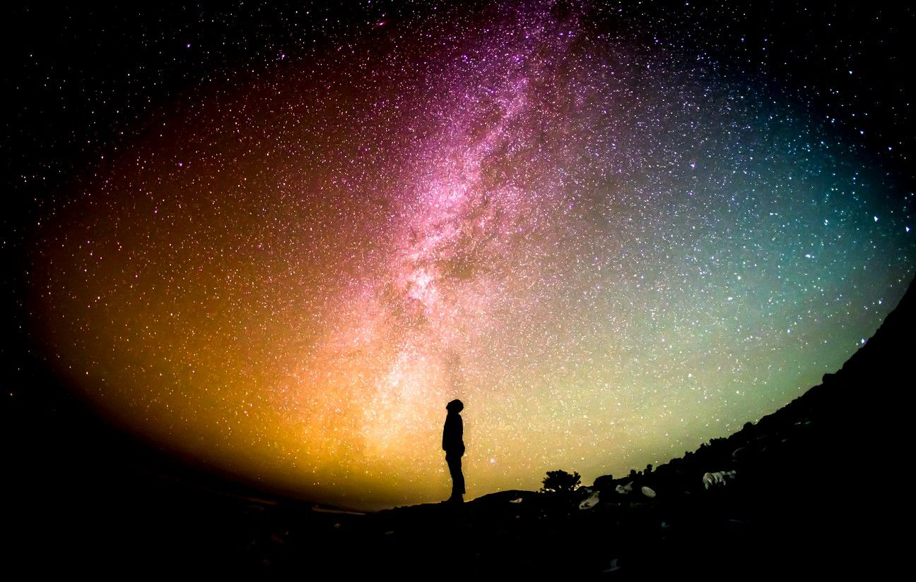
The Sabbath: A Gift in Time
Notes:
In this continual return to the Sabbath, there is a natural return to the origins of humanity. The Sabbath, when observed in rest and worship, when it symbolizes a day of salvation and hope, is a return to the source. It reflects the believer’s view of their universal identity, their present, and especially their future. The Sabbath, as the only day bearing the label of creation—therefore, of the Creator—confirms the divine presence in the history of humanity. It is rather about entering the Sabbath day as one would enter a temple, a church, or a holy place to offer worship to the one who made the heavens, the earth, the sea, and the springs of water. Here, the theophanic word meets a prophetic word carrying the eternal Gospel (Revelation 14:6). This worship must take on major theological aspects. The Sabbath itself is a blessed and sanctified day, one that proclaims that God is the Creator. Any worship practiced on this day should naturally exalt the Creator.

Slide 13
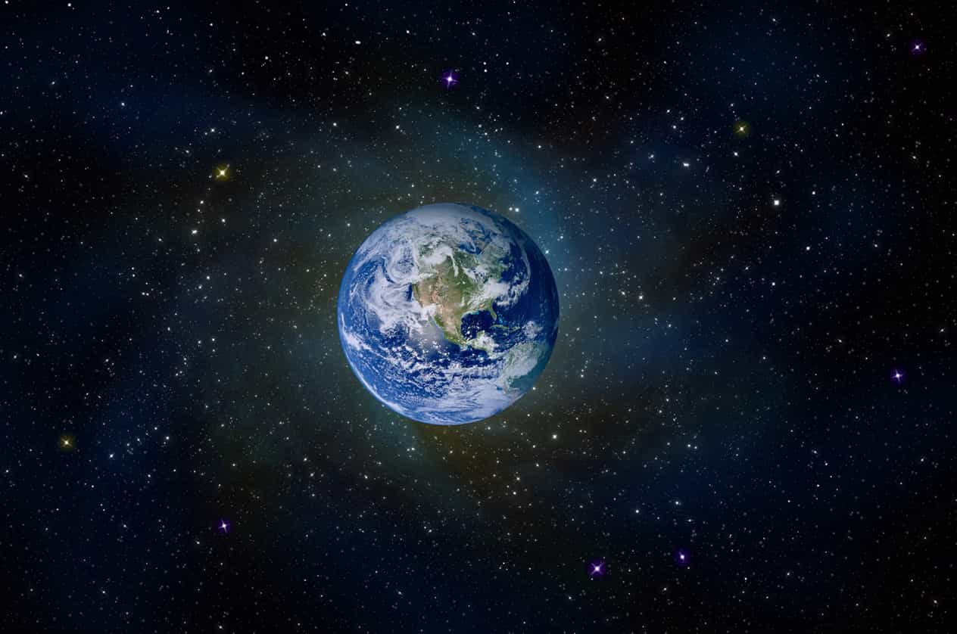
« For as the new heavens and the new earth that I will make will endure before me, says the Lord, so your descendants and your name will endure. From one New Moon to another and from one Sabbath to another, all flesh will come to worship before me, says the Lord." (Isaiah 66:22-23) »
Notes:
The Sabbath is the ultimate time of meeting with others. By entering this space-time, the believer enters the Lord’s rest, a rest that leads them to consider all the promises of a new world, a world where peace, joy, justice, and harmony will reign for the benefit of restored humanity.
It is another way of returning to the origins. The Sabbath reminds us that God had a plan for humanity—a plan that disobedience interrupted. By giving this commandment about rest, the Lord is saying that life can be renewed, that humanity can escape the despair caused by the human condition tainted by evil and imperfection.
The Sabbath becomes a day of hope because it carries the joy of salvation and the expectation of a new day. The Sabbath is the only commandment that has nothing to do with sin or its consequences. It is the only one that predates original sin, so it is not surprising to see it reappear after the final judgment. This is what prophetic words announce when they say that worship will continue in the new creation. (Click) Thus, observing the Sabbath in the present not only makes us think of the past, of our origins, but it also projects us into the future. And it is a wonderful thing to learn…

Slide 14
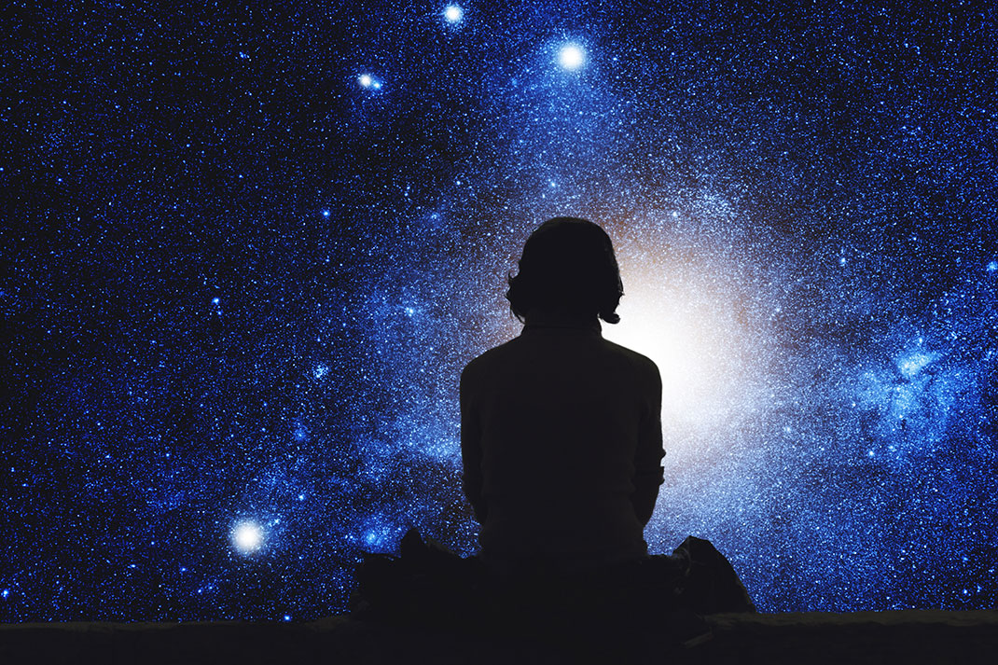
The Search for Identity
«And God blessed the seventh day and sanctified it." (Genesis 2:3a)
Notes:
«And God blessed the seventh day and sanctified it. (Genesis 2:3a)
The Sabbath is significant in that it is the only day of the week to bear the divine blessing. It marks a turning point in creation because it completes the weekly cycle, becoming the central point of the weekly rhythm. When God’s people approach the Sabbath, they should feel great joy and pride, as it is the only day carrying an eternal blessing, a day marked by the divine name. Celebrating the Sabbath, by sanctifying it, is to celebrate the Creator God.
The blessing placed on this day clearly indicates, compared to other days, that it is not like the others in its significance, and it cannot be copied, imitated, or falsified. The sanctification with which the seventh day is imbued clearly states that it is the only day that can serve as the Sabbath of the Lord, the Sabbath that Jesus himself declared he is Lord of…

Slide 15
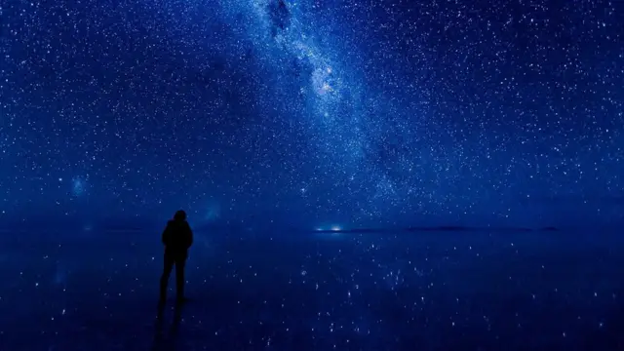
By entering the Sabbath day, the believer enters the sanctuary of time, which is the permanent sign of original creation. Remembering the Sabbath allows people to affirm their faith in a Creator God, and today, it remains a stance against the theory of evolution.
Notes:
(Read the displayed text). Observing the Sabbath brings humanity closer to creation, and thus, to the Creator. It is the weekly return to the source, a journey back in time, which is a form of freedom embedded in this pedagogy of memory.
The observance of the Sabbath could quickly resemble a memory as a mere ritual. The Fourth Word (Commandment) gives a more dynamic, living (or perhaps I should say vivid) meaning to this observance. The Hebrew verb zakhor speaks of memory not as something fixed in time but as an entity that plunges its roots into the past and has not ceased to exist, placing memory in a future perspective. Isn’t this the very symbol of human existence? To remember the Sabbath is to look into the mirror of one’s own story, that of creation. God brings things into existence to provide a future. The identity of humanity is fundamentally linked to the Sabbath. To discover the Sabbath is to discover one’s origins. To keep the Sabbath is to guard against forgetting...
There is a duty of remembrance here that becomes inalienable for the sons and daughters of God. It is part of the inherited heritage when the believer enters into the covenant.

Slide 16
Notes:
Le commandement qui demande le souvenir commence par un appel, que dis-je, un ordre à la mémoire de l’homme : « souviens-toi du jour du sabbat pour le rendre saint ». Le souvenir dont il est question ici, n’est pas une sorte de nostalgie, de retour en arrière sur une image quelconque. Ce n’est pas la recherche de petits bouts de mémoire collective, comme la recherche de vieilles photos de famille. Il s’agit plutôt d’une remontée dans le temps, remontée demandée par Dieu parce que ce jour est empreint de sainteté.
Se souvenir du jour du sabbat, c’est se rappeler le repère que Dieu a mis dans le temps, parce qu’en six jours il a créé l’univers et il s’est reposé le septième jour. L’ordre puise sa source, pour ne pas dire son inspiration dans la création et dans la sainteté de Yahvé. De ce fait, il invite l’homme, partenaire de l’alliance, à plonger ainsi les racines de son existence aussi bien que de sa foi dans cet événement primitif. C’est probablement une manière très forte de lui dire que le regard sur un passé qui lui échappe est aussi un acte de foi, de même que le regard qu’il portera sur l’avenir deviendra un acte de foi et l’occasion d’une fidélité relationnelle.

Slide 17
Un critère relationnel
₈Souviens-toi du jour du sabbat, pour le sanctifier. ₉Tu travailleras six jours, et tu feras tout ton ouvrage. ₁₀Mais le septième jour est le sabbat de l'Éternel, ton Dieu : tu ne feras aucun ouvrage, ni toi, ni ton fils, ni ta fille, ni ton serviteur, ni ta servante, ni ton bétail, ni l'étranger qui réside chez toi. ₁₁Car en six jours l'Éternel a fait le ciel, la terre, la mer et tout ce qui s'y trouve, et il s'est reposé le septième jour : c'est pourquoi l'Éternel a béni le jour du sabbat et l'a sanctifié.
Notes:
Le commandement sur le sabbat (lisons-le ensemble si vous voulez bien) commence par une interpellation personnelle, ce qui l’inscrit dans le même contexte que les neuf autres, puisque les Dix Paroles s’articulent sur le mode Je-Tu. En demandant à l’individu (et au peuple) de se souvenir du jour du sabbat, Dieu l’invite à une réflexion et à une implication, ce qui donne au sabbat une signification holistique dans la vie du croyant. Notez que le premier sabbat (Gn 2.1-4) ouvre sur un possible relationnel entre Dieu et le premier couple et entre le couple lui-même. Le Dieu de la Genèse, dit Laurence Turner, n’est pas une croyance fondamentale. Il est une personne, a une personnalité. C’est un être relationnel.
Ce qui rend ce jour particulier c’est la dimension familiale qui y est rattachée. Le croyant ainsi que tous les membres de sa famille (sauf la femme ou la mère) sont mentionnés. L’insistance est également sur le fils et la fille. Les enfants du croyant deviennent les enfants du Seigneur de la loi, les fils et les filles du Seigneur du sabbat. Quand le croyant entre dans le repos du jour béni et sanctifié, il y emmène toute sa famille. Ce qui ressort de cette dimension familiale fait de la foi une affaire de famille. De même qu’il n’est pas bon pour l’homme d’être seul, de même il n’y aurait pas de sabbat épanouissant pour le croyant si sa famille est laissée de côté.

Slide 18
Notes:
Par ailleurs, l’observation régulière du sabbat met à plat toute hiérarchisation des hommes. Il donne une valeur unitaire, égalitaire aux croyants et à leurs frères d’humanité. C’est l’appel à ne pas travailler, dans le sens économique (avec profits et autres avantages en nature), dans le contexte de la productivité, la compétition, la concurrence, etc. Le croyant ne travaille pas et il lui est explicitement demandé de ne pas faire travailler les autres, de son fils jusqu’au bétail dont il est le propriétaire. En somme, Dieu lui demande de ne pas obliger quelqu’un à travailler pour lui pendant qu’il observe le sabbat. Il n’est pas question que quelqu’un d’autre poursuive ses affaires – avec des profits à la clé – à sa place.
Il n’y a certes aucun lien avec les prestataires de service qui nous facilitent la vie dans la société contemporaine. Ceux qui observent le sabbat dépendent des autres pour l’électricité, le gaz, le téléphone qu’ils utilisent même le sabbat pour faciliter son organisation et le service de culte. Toutefois, ils peuvent avoir la conscience tranquille parce qu’ils ne font pas travailler ces prestataires exclusivement pour eux. Il en va de même pour le croyant qui prend le bus ou le métro pour se rendre dans sa communauté de foi le sabbat matin.

Slide 19
Notes:
Notons que le commandement n’implique pas la femme. Est-ce à dire que les femmes sont les oubliées du Décalogue ? Certainement pas puisqu’elles sont concernées par tous les commandements.
La femme n’est pas dans la liste de ceux qui font un travail puisque dans le contexte du Décalogue, elle ne produit pas pour le bénéfice commercial. Elle n’est pas la travailleuse, l’ouvrière qui remplacerait les observateurs du sabbat. La femme a ses occupations ou ses préoccupations domestiques. Le jour du sabbat, elle reste épouse, mère, elle est aussi croyante. Si la loi sur le sabbat ne fait aucune mention d’elle, ce n’est pas simplement parce qu’on est dans une société patriarcale. Elle n’est pas évoquée parce qu’en tant que femme, épouse, mère, elle a des devoirs qui ne tombent pas sous l’interdiction de travailler, au sens économique ou industriel.

Slide 20
Notes:
Le sabbat a la particularité d’englober toute la famille. Elle concerne toute la maisonnée, tout le commerce de l’homme, ses engagements sur le plan matériel et professionnel. S’il lui est demandé de ne faire aucun ouvrage, ni lui ni aucune personne ou entité à son service, c’est que visiblement tous les hommes sont concernés par ce jour mis à part pour exprimer l’altérité voulue par Dieu. En somme, le monde entier devrait se sentir concerné par l’observation du sabbat. Aujourd’hui, du parent qui est employé à l’enfant qui est scolarisé, chaque membre de la famille est invité à se souvenir du caractère saint et béni du septième jour de la semaine.

Slide 21
Remember the Sabbath day, to keep it holy.
Notes:
Le premier récit se termine avec le septième jour, qui deviendra le jour du sabbat. Dieu ne fait rien de technique ou de matériel mais il englobe le septième jour dans sa bénédiction et dans sa sainteté. Le deuxième récit se termine avec l’institution du lien conjugal au cœur du cercle implicite plus large de la famille et de la société. Dans la réalité chronologique, c’est le premier jour de l’homme. Comprenons donc que l’entrée dans la création est une entrée dans la bénédiction et la sanctification. Dieu ne veut pas impressionner l’homme ou l’intimider, mais il l’invite à découvrir la vie dans la contemplation et dans l’adoration. Le sabbat marque la fin de la semaine créatrice et il devient le signe sublime de la liberté et de la maîtrise divines sur l’ensemble de son œuvre. Dieu se reposa (littéralement, il « fit sabbat ») le septième jour. Ensuite, il fit de tout le septième jour le témoin de son autorité sur l’espace créé et sur le temps qui l’englobe.

Slide 22
Notes:
Dans la chronologie repérable, le sabbat est l’indice le plus fort et le plus évident de la création. Il est un référent palpable, visible, ce qui signifie qu’il n’est ni contingent ni mythique. Encore moins mystique. Il est le témoin permanent des origines. Il est la signature divine dans l’histoire de cette planète en général et des hommes en particulier. Personne ne peut dire qu’il a vu la création originelle mais en observant le sabbat, dans le cycle des jours, chaque individu peut remonter à la genèse de la création et somme toute à la genèse de l’homme lui-même.
Comment se souvenir du sabbat sans penser à la création en six jours ? La création est source de vie, promesse d’avenir. Si le sabbat est un jour réel, littéral, on comprend que les autres jours le sont également, sur le modèle même de la première semaine biblique. Rejeter la littéralité des six jours amènerait à rejeter la littéralité du sabbat. Le temps n’est pas suspendu, arrêté parce qu’il y a le sabbat. Entrer dans le sabbat est un acte mémoriel aussi bien qu’un acte futuriste. C’est la création qui donne un avenir à l’homme, de même que la gestation dans le ventre d’une femme est porteuse d’avenir, de vie, d’espoir.

Slide 23
Notes:
Le sabbat est un jour à part depuis la création. Il devient un jour exceptionnel parce qu’il est béni et sanctifié et j’ai l’intime conviction que tous ceux qui entrent dans ce jour, avec le souvenir actif des enseignements bibliques sur la création, sont aussi bénis et sanctifiés.
L’acte mémoriel est lié non à l’Exode et au peuple d’Israël, mais au repos du Créateur lui-même. Le Seigneur demande un acte de recueillement, de souvenir et d’engagement.

Slide 24
Un temps de sainteté et d’adoration
« Je vis un autre ange qui volait au milieu du ciel ; il avait une bonne nouvelle éternelle à annoncer aux habitants de la terre, à toute nation, tribu, langue et peuple. Il disait d’une voix forte : Craignez Dieu et donnez-lui gloire, car l’heure de son jugement est venue, et prosternez-vous devant celui qui a fait le ciel, la terre, la mer et les sources d’eaux ! » (14.6,7)
Notes:
Vous êtes né pour adorer le Seigneur qui a fait la terre et les cieux !
« Dieu bénit le septième jour et le consacra car il avait alors arrêté toute l’œuvre que lui-même avait créée par son action ». (Genèse 2.3) Le sabbat est marqué comme un tournant dans la création parce qu’il achève le cycle des jours de la semaine, devenant le point central du rythme hebdomadaire. En s’approchant du sabbat, tout croyant devrait éprouver une joie particulière car ce n’est pas quelque chose d’ordinaire que d’entrer dans cet espace-temps béni et sanctifié pour l’éternité. Sanctifier le sabbat, c’est célébrer le Dieu Créateur. D’ailleurs, le livre de l’Apocalypse mettra ouvertement et solennellement l’accent sur ce retour à la création et à l’adoration. Dans une proclamation solennelle de l’Apocalypse, on entend un ange proclamer l’Évangile éternel : (cliquer pour lire le verset à afficher). Quand le temps du culte s’inscrit dans le temps réel du sabbat, le croyant pénètre dans le sanctuaire du temps lié à la création originelle. Se souvenir du jour du sabbat permet à l’homme d’affirmer sa foi en un Dieu Créateur et aujourd’hui encore c’est une prise de position face à la théorie de l’évolution. Observer le sabbat rapproche l’homme de la création, donc du Créateur. Il y a là un retour hebdomadaire aux sources, c’est la remontée dans le temps, ce qui est une forme de liberté au cœur même de cette pédagogie du souvenir.

Slide 25
Notes:
Dieu demande à son peuple de se souvenir et il est important que ce souvenir ne se transforme pas en rituel. La parole prononcée du haut du Sinaï donne un sens plus dynamique, plus vivant à cette observation. Le verbe hébreu zakhor, « se souvenir » évoque le souvenir non comme quelque chose qui est figé dans le temps mais d’une entité qui plonge ses racines dans le passé et qui n’a pas fini d’exister, ce qui pose le souvenir dans la perspective du futur. N’est-ce pas là le symbole même de toute existence humaine ! Se souvenir du sabbat c’est se regarder dans le miroir de sa propre histoire, celle de la création. Dieu fait venir à l’existence pour donner un avenir. L’origine et l’identité de l’homme sont fondamentalement liées au sabbat.

Slide 26
Notes:
Vivre ce jour comme un temps d’adoration permet une remontée dans le temps, remontée demandée par Dieu parce que le sabbat est empreint de sainteté. Se souvenir pour ne pas le sanctifier est justement de la nostalgie dont Dieu veut nous garder. Se souvenir du sabbat pour le sanctifier, voilà ce que Dieu nous demande tout simplement. Sanctifier le sabbat témoigne d’une foi réelle en un Dieu Créateur.
Quand il prend le temps nécessaire pour adorer, le croyant vit un retour ontologique vers les origines de l’humanité. Ce retour aux sources lui permet d’affirmer son identité universelle, et de poser un regard optimiste sur son présent et surtout sur son avenir. Le sabbat, seul jour à porter le label de la création, donc du Créateur, vient confirmer la présence divine dans l’Histoire de l’humanité. Quoi de plus naturel, dès lors que de vivre ce jour comme le jour du culte communautaire par excellence.

Slide 27
Notes:
Finalement, le sabbat est le temps de rencontre par excellence avec l’autre, parce qu’il est porteur d’espérance. En entrant dans le sabbat, le croyant entre dans le repos du Seigneur, un repos qui l’amène à considérer toutes les promesses de Dieu, les promesses qui orientent le cœur et les yeux vers un monde nouveau, un monde où la paix et la joie, la justice et l’harmonie règneront pour le bien de la créature de Dieu. C’est une autre manière de retourner vers les origines. En donnant ce commandement sur le repos, le Seigneur dit que la vie peut être renouvelée, que l’homme peut sortir de tout désespoir en se tournant vers le Dieu de la vie. Dans ce sens, le sabbat devient la garantie de la restauration finale.

Slide 28
Jésus libère le sabbat
« Le sabbat a été fait pour l’homme et non l’homme pour le sabbat, de sorte que le Fils de l’homme est maître même du sabbat. » (Marc 2.23-3.5)
Notes:
Le sabbat est porteur de liberté !
Jésus, le Fils de Dieu, a observé la loi morale. Sa manière d’observer le sabbat ne manqua pas de susciter des conflits théologiques avec les responsables religieux de l’époque.
Un exemple évocateur se trouve dans le récit que font des évangiles synoptiques, relatant la traversée, par Jésus et ses disciples, d’un champ de blé pendant le sabbat. Les Pharisiens qui suivaient de près ont décrié l’attitude des disciples qui se sont permis d’arracher des épis pour en manger les grains. À un autre moment on lui reproche de faire une guérison pendant le sabbat. Jésus a répondu en rappelant que le sabbat vise à l’épanouissement de l’homme. Le Maître du sabbat valorise le sabbat dans le bien-être qu’il apporte à l’humain.

Slide 29
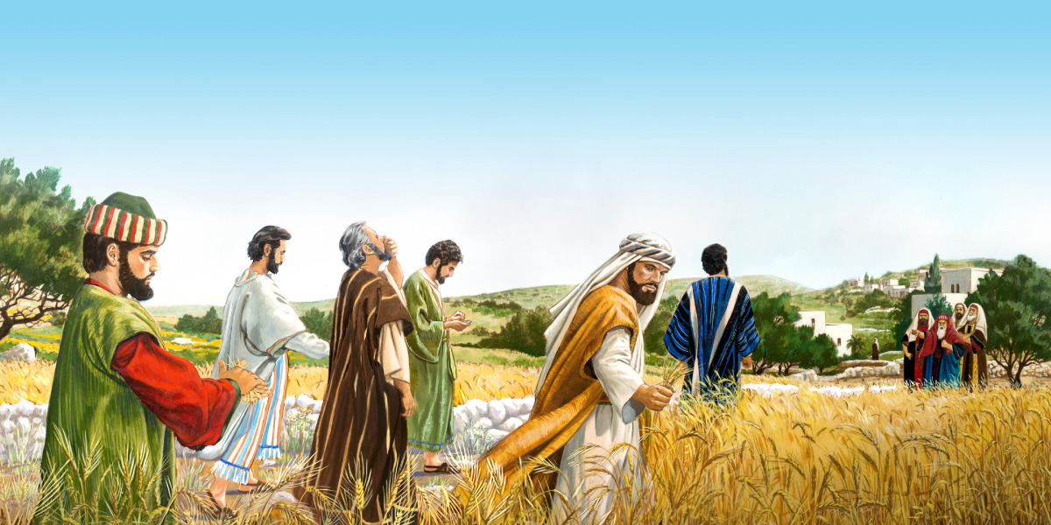
Jour d’adoration ou jour de distraction
Notes:
Le sabbat devient une fête pour les adorateurs du Dieu Créateur !
Si vous observez le sabbat biblique, je vous invite à vous poser les questions suivantes. Comment le sabbat est-il vécu ? Contrainte, routine ou fête hebdomadaire ? Pourrait-on aujourd’hui être pleinement engagé, être un bon croyant du septième jour ? Jusqu’où va le croyant dans son observation du sabbat ? Est-ce une affaire de nombre d’heures (d’un coucher du soleil jusqu’au suivant) ? Est-ce seulement vécu comme jour de culte, en particulier pendant le service de culte communautaire. Le sabbat est-il quelque chose de routinier, une habitude dans notre pratique religieuse ?

Slide 30
Jour d’adoration ou jour de distraction
Notes:
Si le temps d’adoration passe aussi par le sabbat, il sera important pour nous d’y réfléchir sérieusement. Ce jour n’a pas la vocation d’être vécu comme un fardeau mais il est nécessaire d’y trouver une pratique cohérente. Aller à l’église ne suffit pas pour dire qu’il y a observation du sabbat. Ce qui interpelle et inquiète souvent, c’est l’attitude libérale liée à l’observation du jour du repos. En relativisant, en banalisant, il y a le risque d’une sorte d’érosion de la dimension sanctifiante et déterminante du septième jour.
Le sabbat retient notre attention et se reflète dans notre vécu de la même manière que nous valorisons les autres principes du Décalogue. Il y a là l’occasion d’exprimer notre relation profonde, intime, voire filiale envers le Seigneur car le sabbat rappelle le don de la vie de la part d’un Dieu qui partage ce trait de sa personne. L’Eglise qui observe le sabbat n’a pas à rougir de son attachement à la loi morale, à partir du moment où elle n’entre pas dans un discours légaliste et fanatique. Le jour du sabbat n’appartient pas à ne Église, mais à l’Éternel !

Slide 31
Jour d’adoration ou jour de distraction
Notes:
Cependant l’Église qui observer le sabbat biblique pourrait se demander si dans son expérience et dans son témoignage, dans les situations délicates auxquelles elle doit faire face, ses membres sont sérieux quant à l’observation du sabbat. Sommes-nous fiers d’observer ce jour comme un jour spécial, le plus beau de la semaine parce qu’il est le jour par excellence de la rencontre avec Dieu ? Garder peut signifier préserver, voire conserver. La Bible fait comprendre que le sabbat n’est ni pour les nostalgiques ni pour les conservateurs. Il n’est pas un rituel désuet ni un archaïsme que nous perpétuons. Garder le sabbat peut être une expérience dynamique.
Le prophète Esaïe donne un aperçu de ce qui correspond au véritable esprit du sabbat. Il dit :

Slide 32
« Si tu t’abstiens de démarches pendant le sabbat, et de traiter tes bonnes affaires en mon saint jour, si tu appelles le sabbat « Jouissance », le saint jour du Seigneur « Glorieux », si tu le glorifies, en renonçant à mener tes entreprises, à tomber sur la bonne affaire et à tenir des palabres sans fin, alors tu trouveras ta jouissance dans le Seigneur, je t’emmènerai en char sur les hauteurs de la Terre, je te ferai savourer le patrimoine de Jacob, ton père. Oui, la bouche du Seigneur a parlé ». (Esaïe 58.13,14)
Notes:
Si l’adoration prend une dimension exceptionnelle le jour du sabbat, c’est bien parce que le sabbat est un jour exceptionnel. Dieu ne veut pas que le sabbat soit un jour banal, un jour où l’homme continue de penser à ses intérêts, à ses affaires, à ses gains ou à ses pertes. Le sabbat exige une consécration totale.
En évoquant le lien entre le sabbat et le culte raisonnable, nous remontons le cours du temps pour revenir au principe premier de la création de l’homme. Dieu crée l’être humain entier, avec un potentiel physique, spirituel, affectif, relationnel, psychique ou mental. On appelle cela le monisme biblique, contrairement au dualisme aristotélicien. Tout l’homme est concerné par le sabbat. Le repos du septième jour fait appel à une orientation différente de nos pensées, de nos ambitions, de nos activités. Ce jour devient un jour de délices parce que nous mettons à part temps et énergie pour glorifier Dieu.

Slide 33
Pour conclure
Notes:
Ce soir je vous invite à placer vraiment votre confiance en Jésus, le Maître du Temps, donc le Maître du sabbat. Ne vous demandez pas ce que les autres pensent de Jésus. Ce n’est ni une question de tradition ou de culture religieuse. Il s’agit d’une possibilité de connexion ou de reconnexion durable avec le Dieu Créateur. Décidez pour vous-même, individuellement, personnellement. À qui voulez-vous donner votre cœur ce soir ?
Si vous avez décidé d’attendre le retour de Jésus, si vous priez pour que le règne de Dieu vienne, si vous voulez donner votre cœur à Jésus et devenir son disciple, décidez aussi d’observer le jour du repos, le vrai sabbat biblique. Sortez des influences qui ne reposent pas sur la Bible, la Parole de Dieu.

Slide 34
Notes:
Souvenez-vous que le septième jour est le seul à avoir été béni et sanctifié. Je vais prier pour que Dieu vous aide à faire le bon choix et à suivre son commandement dans la joie et dans la paix. (Prière courte) Que Dieu vous bénisse et vous réconforte dans votre développement personnel et spirituel. Vivez avec joie et confiance dans l’espérance, tout en pratiquant l’observation du sabbat que le Seigneur donne à tous les humains. Amen !

Slide 35
IMPACT IOUC 2025

